Slide 1
Проект: ”Я и моя семья!”
Выполнили: Ибрагимова Зарема Рамазановна и Гусейнова Галина Рамазановна

Slide 2
Актуальность проблемы
Семья-это самое главное в жизни ребенка.
Человеку необходимо знать, что он не один, что его всегда поддержат родные люди.
Изучение занятий и увлечений членов семьи дает представление об окружающем мире.

Slide 4
Задачи:
способствовать развитию познавательных интересов у воспитанников, создать благоприятную воспитательную среду, способствующую осмыслению и усвоению нравственных норм, духовной культуры, закреплению этих норм в повседневном поведении детей, воспитывать чувство ответственности и гордости за свою семью.
способствовать развитию творческих способностей детей, формированию эстетического восприятия окружающей действительности
формировать эстетическое отношение к труду как источнику радости и творчества людей.

Slide 5
Знакомьтесь это Я!
Меня зовут Иван . Мне 4 года. Я весёлый, озорной. У меня много друзей. Я люблю рисовать, собирать лего и кататься на самокате.
У нас очень дружная семья и я их очень люблю.

Slide 6
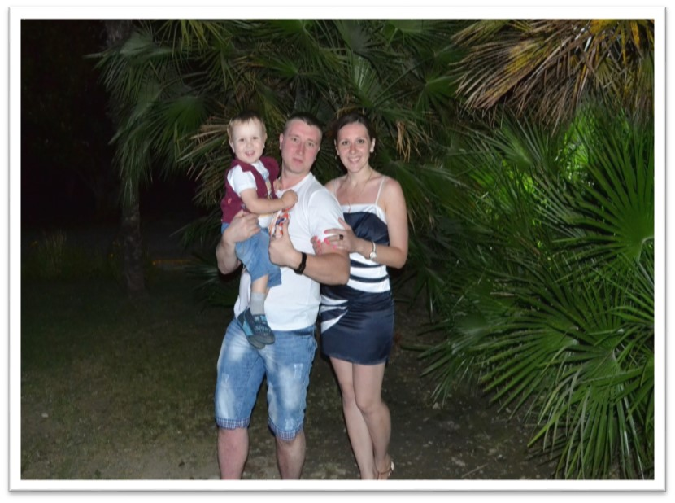
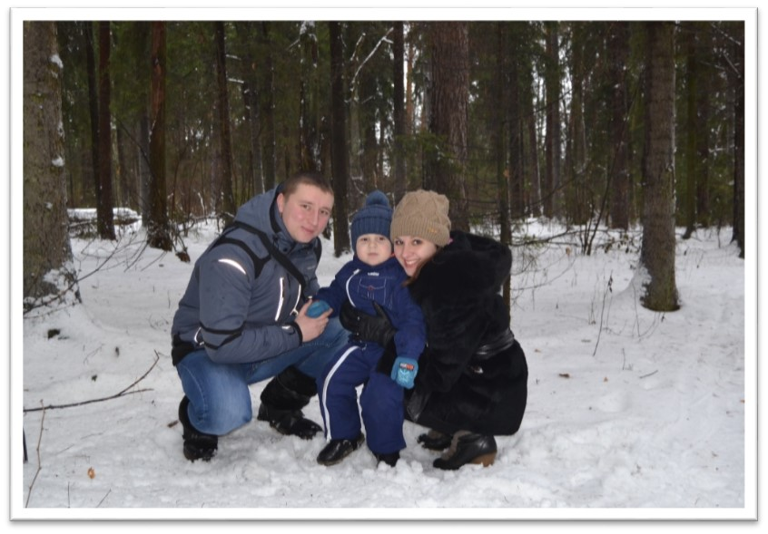
Вот каким я был год назад
Мама с папой так скучали, Так грустили в тишине. Но исчезли все печали, Стоило родиться мне! Папу с мамой я люблю, Их всё время веселю! В общем, стал мой День Рожденья Днём-от-скуки-избавленья!

Slide 7
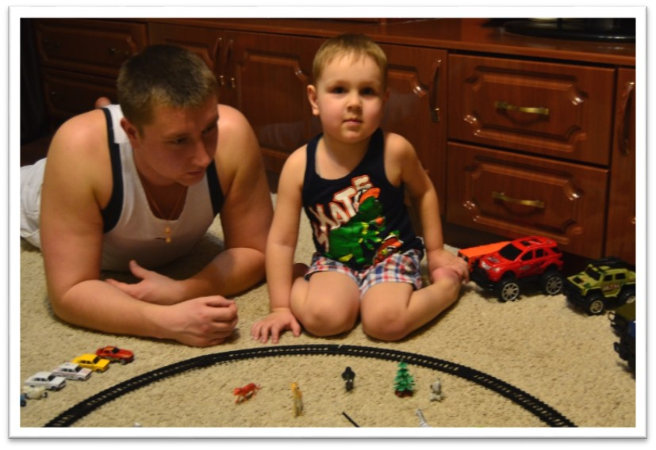
Я и мой папа
Папочка – папуля! Как тебя люблю я!
Как я рад, кода вдвоём мы с тобой гулять идём!
Или что – то мастерим, или просто
говорим.
И как жаль тебя опять на работу
отпускать!

Slide 8
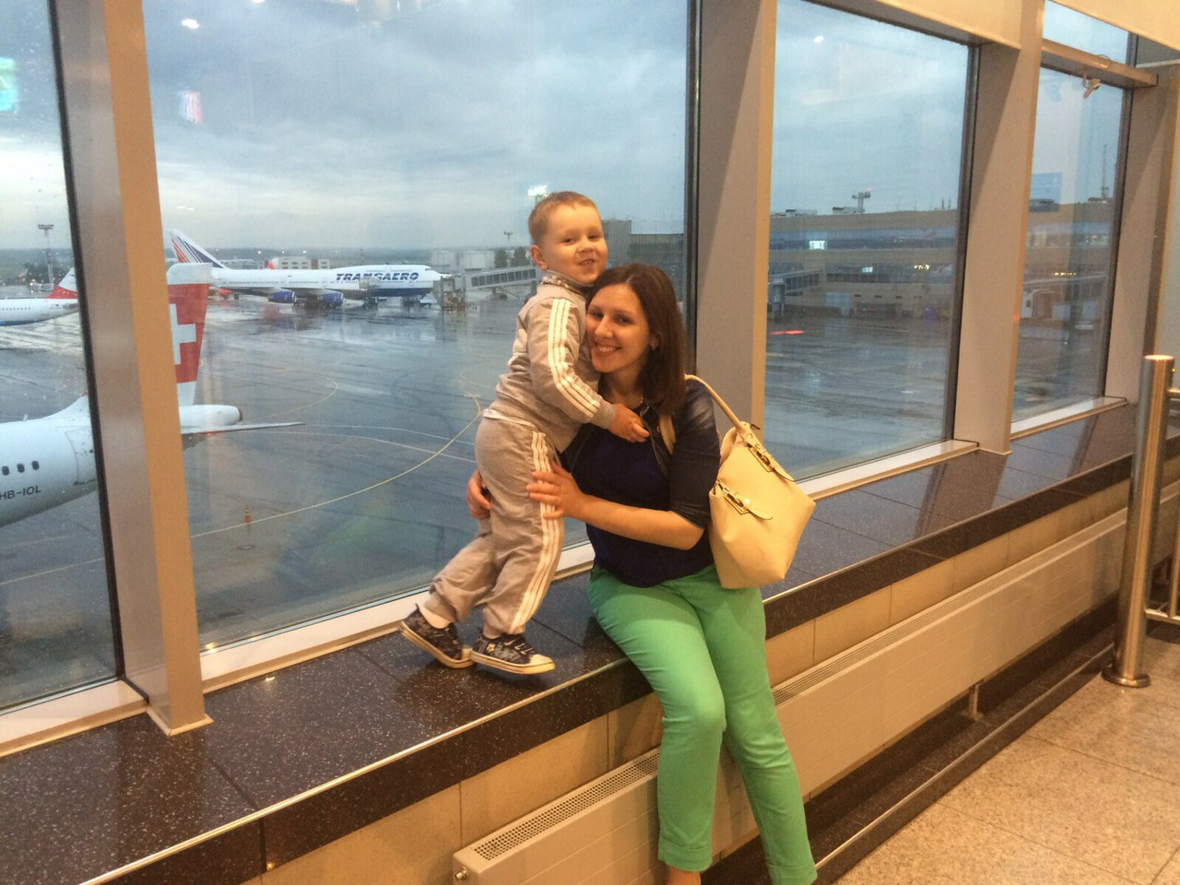
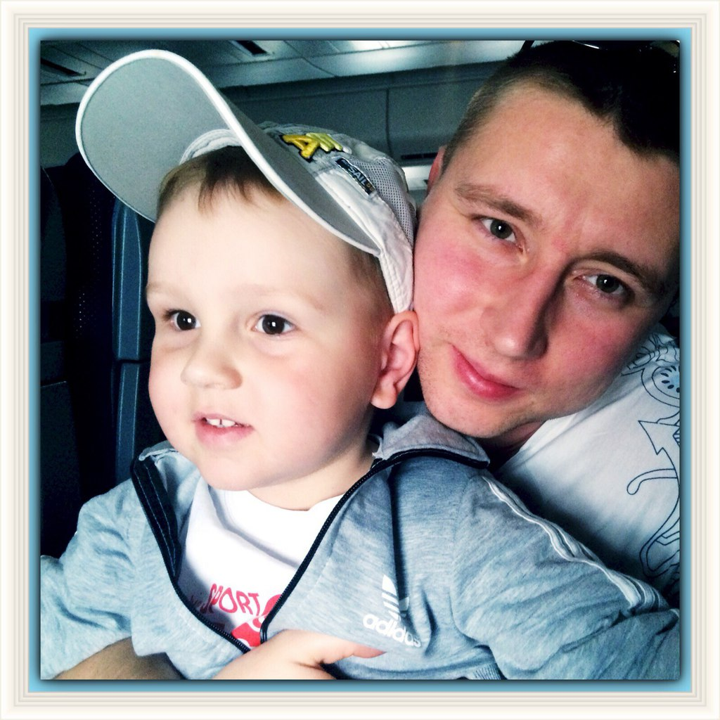
А вот каким я стал
Малыш для старших как любимец, Родители-во всем мудрей,
Любимый папа-друг, кормилец,
А мама ближе всех, родней.

Slide 9
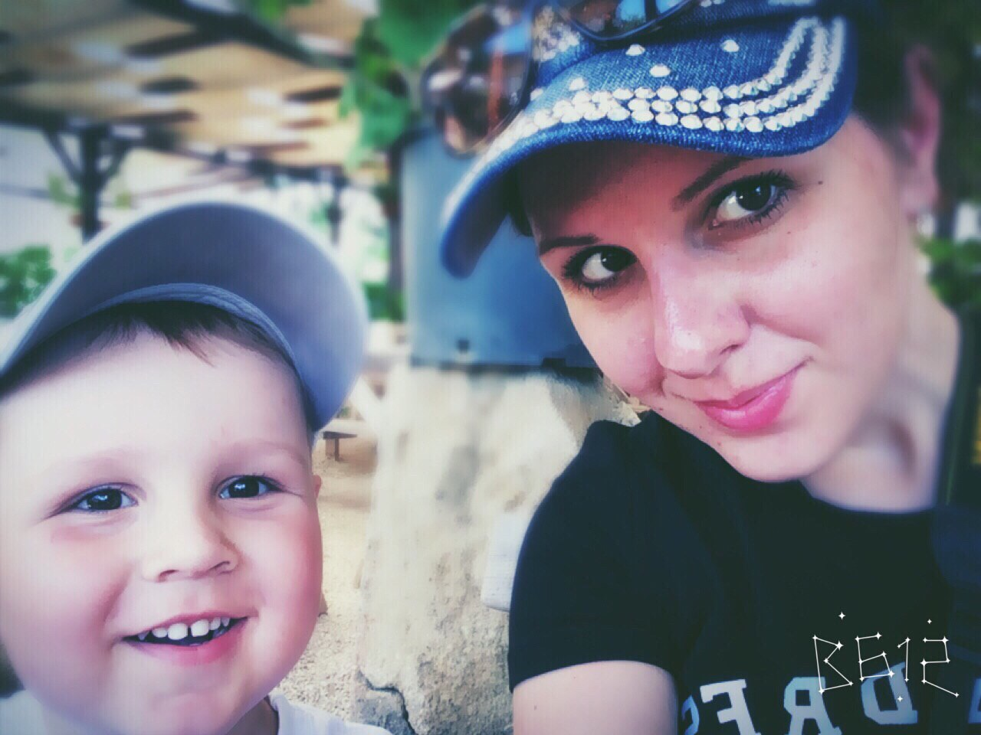
Я и моя мама
Мне мама приносит
Игрушки, конфеты
Но маму люблю я
Совсем не за это.
Веселые песни
Она напевает
Нам скучно вдвоем
Никогда не бывает

Slide 10
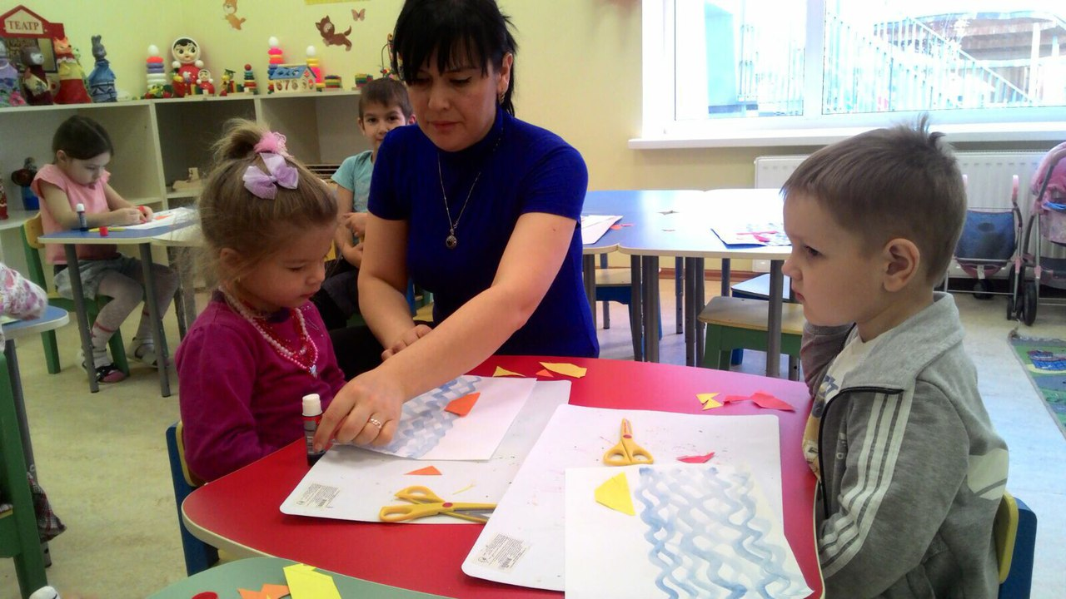
Это я на занятии
Я на работе целый день Пою, леплю, танцую. Потом попью, опять поем И букву нарисую. А если спросите меня, Отвечу очень громко: «Я в садике, я в садике Работаю ребенком!»

Slide 11
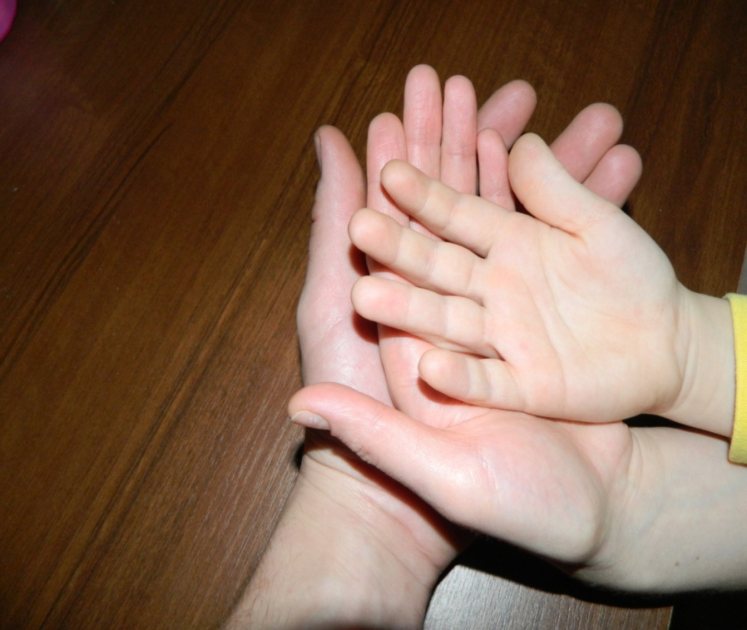
Моя семья моя крепость

